Slide 1
Bl. Ivan Merz
„Apostol hrvatske mladeži”

Slide 2
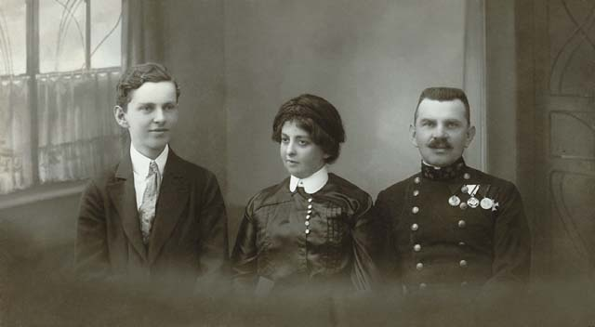
rođen je 16. prosinca 1896. u Banja Luci
jedino dijete svojih roditelja, Mavra i Terezije

Slide 3
ŠKOLOVANJE
osnovnu školu i gimnaziju završio u rodnom gradu
studirao pravo i književnost u Beču $→$ nastavio u Parizu
doktorirao na Filozofskom fakultetu u Zagrebu

Slide 4
Ivan gimnazijalac

Slide 5
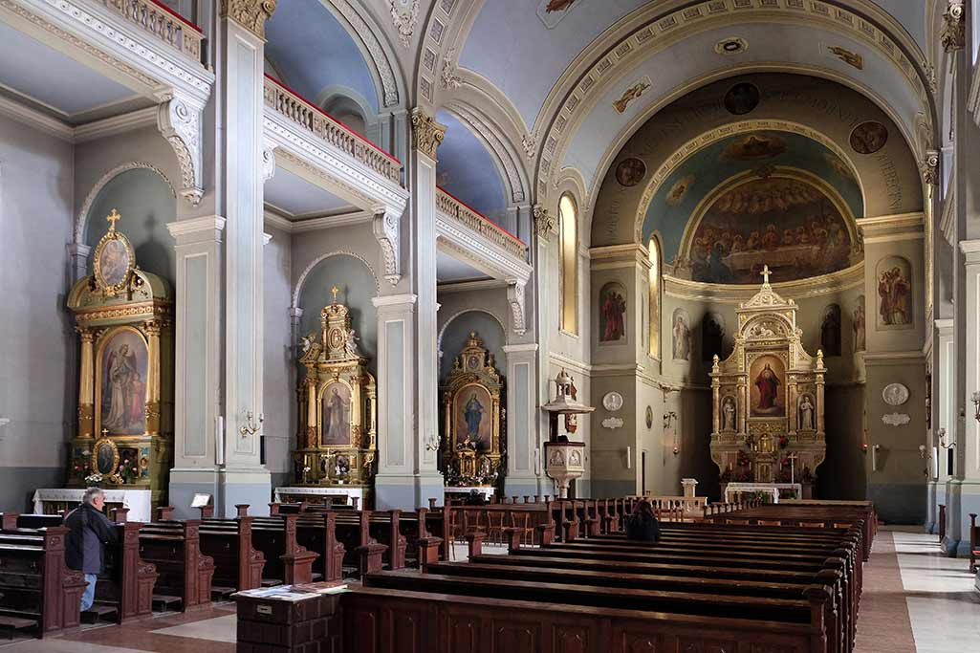
MJESTO MOLITVE
Bazilika Srca Isusova u Zagrebu

Slide 6
BORBA S BOLEŠĆU I SMRT
Tijekom života su ga pratile patnja i bol. To su bile: smrt voljene djevojke Grete, bolest očiju, ratni vihor, akutna upala čeljusne šupljine te operacija.
preminuo je 10. svibnja 1928. godine

Slide 7
ČUDA
Anica Ercegović čudesno ozdravila na grobu bl. Ivana Merza od tada neizlječive bolesti, tuberkuloze
četrnaestogodišnjakinja ozdravila od tumora

Slide 8
Anica Ercegović

Slide 9
ZANIMLJIVOSTI
maturirao s odličnim uspjehom sa 17.5 godina
završio fakultet i doktorirao iz struke
naučio 10 jezika

Slide 10
osposobio sa za 4 zanimanja
prvi vjernik laik Crkve u Hrvata koji je uzdignut na oltar

Slide 11
MISLI I IZREKE
„Ovaj je život samo kratka priprava za vječnost.”
„U svakoj je ljudskoj duši težnja za nečim velikim.”
„Svetac je čovjek u središtu stvaranja koji sve usmjeruje prema Bogu.”

Slide 12
„Čovjek u samoći i tami osjeća da je duševni svijet, svijet noći i molitve, realniji od svega što vidljivo postoji. Treba težiti samo za tim.”
„Učiniti djelo ljubavi čovjeku koji trpi, temelj je svakog duševnog života.”

Slide 13
„Smisao života je otajstvo Križa.”

Slide 14
IZVORI:
https://www.enciklopedija.hr/natuknica.aspx?id=40261
https://mak.glas-koncila.hr/wp-content/uploads/2018/09/Svjedoci-radosne-vijesti-u-hrvatskom-narodu.pdf
http://glasnik-sim.hr/naslovnica-2/bazilika-full-web/
http://ivanmerz.hr/staro/uslisanja/?str=izjava-anice
https://www.bitno.net/vjera/duhovnost/misli-ivan-merz-o-bogu/
https://hr.wikipedia.org/wiki/Ivan_Merz

Slide 15
HVALA NA POZORNOSTI!
Izradila: Barbara Schweigert
8.b 2019./2020.

